Slide 1
Dignit Omnia – O viaţă demnă pentru toţi

Slide 2
Diabet
Despre mâncare, glucoză şi medicamente

Slide 3
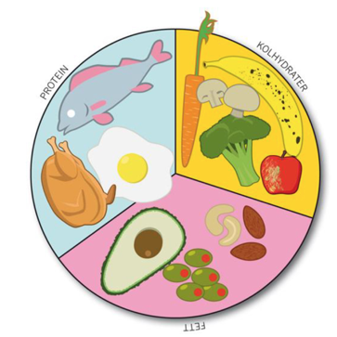
Mâncarea constă din diferite părţi componente
Glucide
Proteine
Grăsimi
Este nevoie de toate!

Slide 4
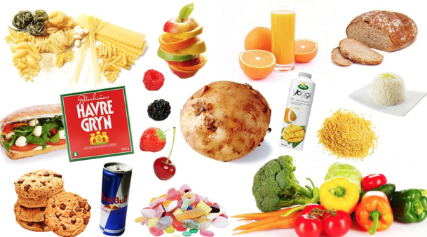
Glucoză
Glucidele sunt transformate în zahăr în corp şi ajung în sânge, acolo zahărul fiind numit ”glucoză”.

Slide 5
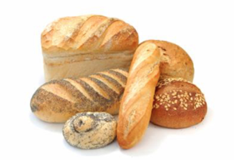
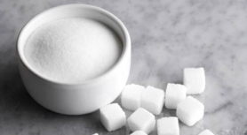
Avem nevoie de zahăr în corp deoarece devine energie în muşchii noştri precum şi combustibil pentru creier, în acelaşi fel cum o maşină are nevoie de benzină pentru a putea merge, pentru ca noi să putem gândi mai uşor.

Slide 6
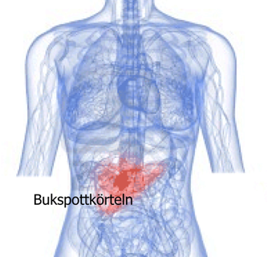
Pancreasul se ocupă de insulina din corp
Pancreasul se ocupă de insulina din corp, de care este nevoie pentru a trata zahărul în mod optimal.
Uneori însă corpul se dereglează. Dacă pancreasul nu are insulină, zahărul din sânge nu poate fi menţinut sub control şi devine prea mult. Aceasta este periculos.

Slide 7
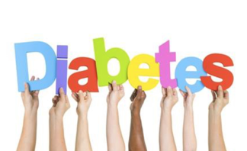
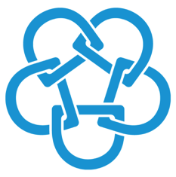
Atunci persoana respectivă are diabet.
O boală cu care trebuie să se trăiască tot timpul şi care necesită medicamente în fircare zi.

Slide 8
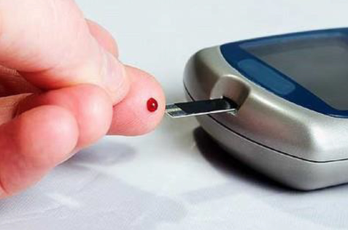
Persoana respectivă trebuie să-şi controleze singură zahărul din sânge.

Slide 9
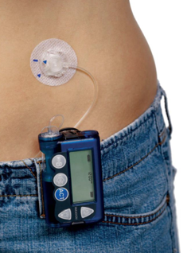
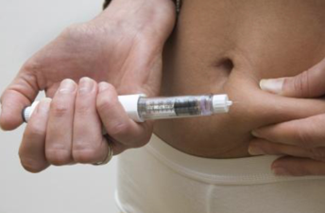
Insulina
Şi trebuie să-şi ia singură insulina în loc ca aceasta să fie produsă în corp. Se poate proceda în diferite feluri.

Slide 10
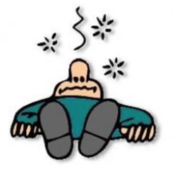
Dacă corpul nu primeşte insulină, persoana respectivă nu se simte bine. Persoana respectivă are hiperglicemie.
Dar corpul nu poate primi nici prea multă insulină, deoarece aceasta duce la hipoglicemie, în aces caz persoana respectivă este lipsită de puteri şi nici nu poate gândi bine.
De aceea glucoza trenuie controlată des.

Slide 11
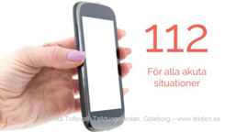
Dacă cunoaşteţi pe cineva care are diabet, iar persoana respectivă nu se simte bine:
Întrebaţi cum se simte şi dacă are nevoie de ajutor.
Dacă pare să aibă nevoie de ajutor, anunţaţi un adult.
Dacă persoana respectivă nu poate răspunde, atuci este urgent.
O persoană cu hipoglicemie trebuie să-i dea corpului zahăr repede.
S-ar putea să fie nevoie de chemarea ambulanţei.
Îndrăzniţi să întrebaţi!

Slide 12
